Slide 1
Software Internet Store

Slide 2
Клиентское приложение
Клиентское приложение должно обеспечивать полноценную работу с интернет магазином.
Язык программирования – Java;
Библиотеки графического интерфейса – SWT, JFace;
Среда разработки – IDE Eclipse.
Для построения графического интерфейса используется плагин WindowBuilder.
Готова предварительная версия интерфейса.

Slide 3
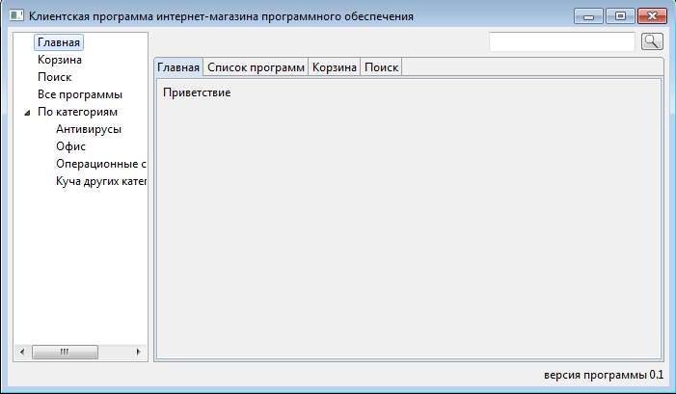
Интерфейс клиентского приложения

Slide 4
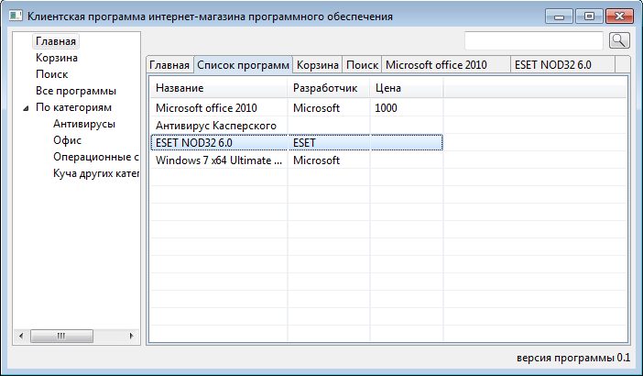
Интерфейс клиентского приложения

Slide 5
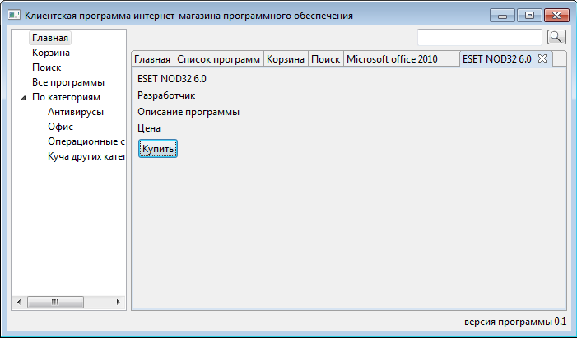
Интерфейс клиентского приложения

Slide 6
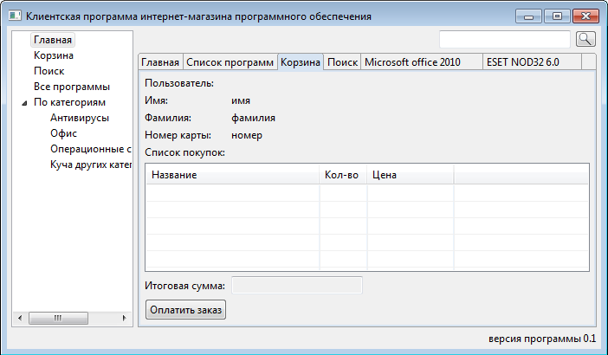
Интерфейс клиентского приложения

Slide 7
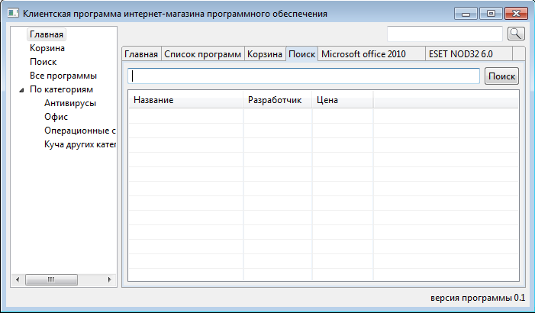
Интерфейс клиентского приложения

Slide 8
План работ
Создание макета сайта
Проектирование серверной части
Создание дизайна для клиента
Проектирование клиентской части

Slide 9
Выполненная работа
Сделана предварительная версия интерфейса клиентской части
Сделана предварительная версия сайта и серверная часть для его работы

Slide 10
План работ на следующую неделю
Дальнейшая работа над сайтом
Улучшение серверной части для работы с сайтом и клиентом
Доработка клиентского приложения

Slide 11
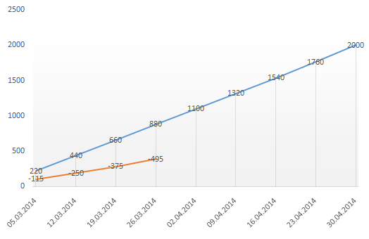
Метрики по разработанному коду

Slide 12
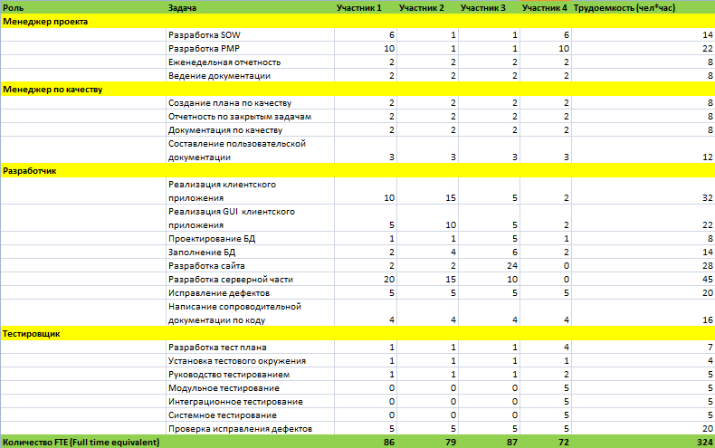
Предварительная оценка турдоемкости

Slide 13
Спасибо за внимание!

